Slide 1

Nếu một ngày nào đó phải rời xa gia đình, xa quê hương, em sẽ nhớ nhất điều gì? Vì sao?
Notes:
Cách 1

Slide 2
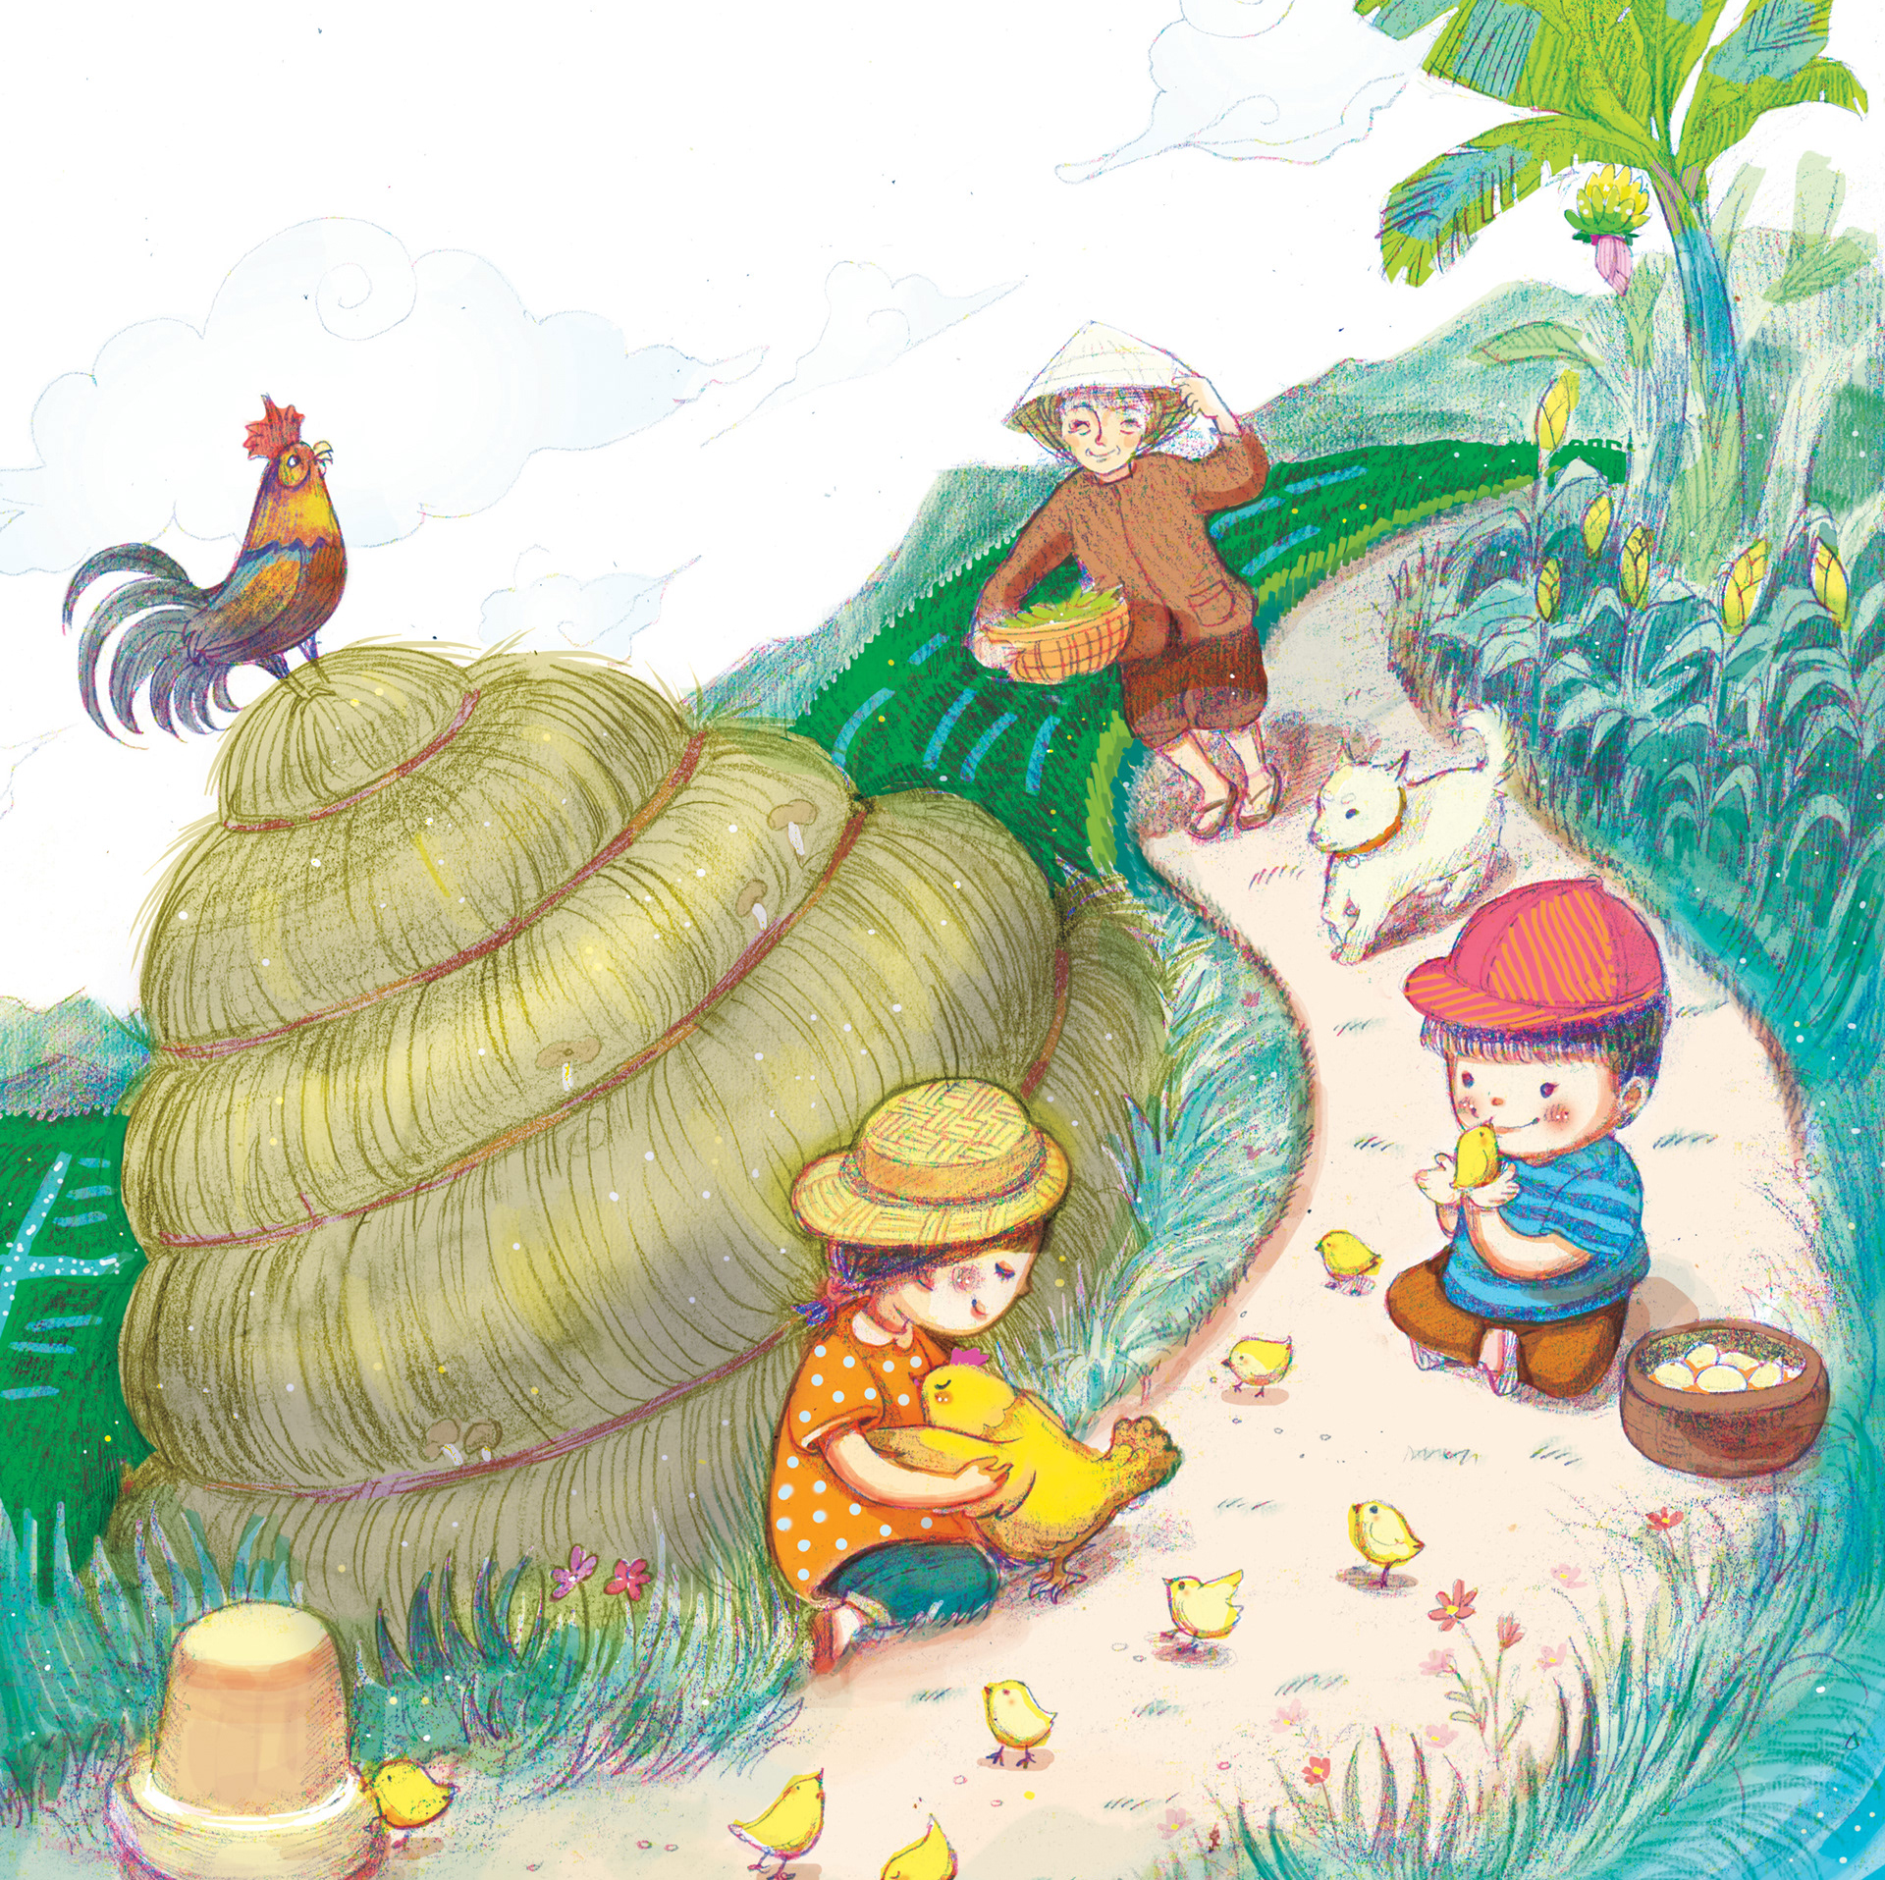
Thử hình dung, nghĩ về người bà của mình và cho biết:
Hình ảnh, âm thanh hay hương vị nào hiện lên trong em đầu tiên? Hãy chia sẻ những cảm nhận của em.
Notes:
Cách 2

Slide 3
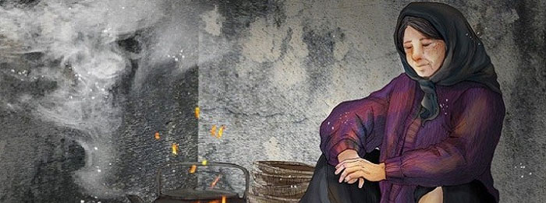



Bài 6: Chân dung cuộc sống
Văn bản
BẾP LỬA
- Bằng Việt -
Notes:
Giáo án của Thảo Nguyên 0979818956

Slide 4

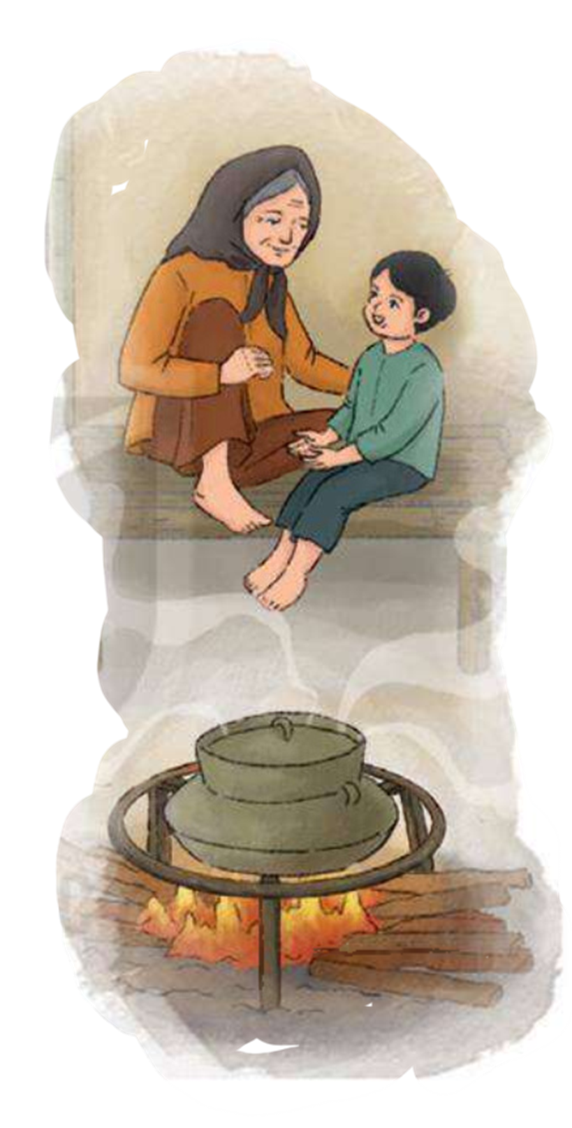

I.
Đọc – Tìm hiểu chung
Notes:
Giáo án của Thảo Nguyên 0979818956

Slide 5
1. Đọc – chú thích
a. Đọc
Đọc to, rõ ràng, giọng tình cảm, chậm rãi, tha thiết, xúc động.
Notes:
Giáo án của Thảo Nguyên 0979818956

Slide 6
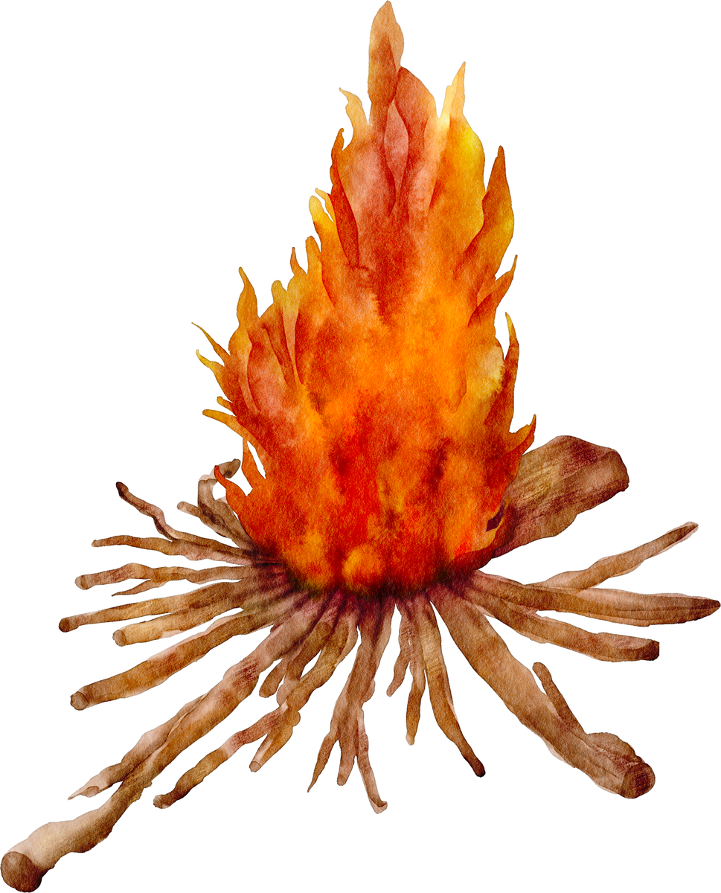
BẾP LỬA
Một bếp lửa chờn vờn sương sớm
Một bếp lửa ấp iu nồng đượm
Cháu thương bà biết mấy nắng mưa.
Lên bốn tuổi cháu đã quen mùi khói
Năm ấy là năm đói mòn đói mỏi
Bố đi đánh xe, khô rạc ngựa gầy
Chỉ nhớ khói hun nhèm mắt cháu
Nghĩ lại đến giờ sống mũi còn cay!
Tám năm ròng cháu cùng bà nhóm lửa
Tu hú kêu trên những cánh đồng xa
Khi tu hú kêu, bà con nhớ không bà
Bà hay kể chuyện những ngày ở Huế
Tiếng tu hú sao mà tha thiết thế!
Mẹ cùng cha công tác bận không về
Cháu ở cùng bà, bà bảo cháu nghe
Bà dạy cháu làm, bà chăm cháu học
Nhóm bếp lửa nghĩ thương bà khó nhọc
Tu hú ơi! Chẳng đến ở cùng bà
Kêu chi hoài trên những cánh đồng xa?
Năm giặc đốt làng cháy tàn cháy rụi
Hàng xóm bốn bên trở về lầm lụi
Đỡ đần bà dựng lại túp lều tranh
Vẫn vững lòng, bà dặn cháu đinh ninh
“Bố ở chiến khi, bố còn việc bố,
Mày có viết thư chớ kể này kể nọ,
Cứ bảo nhà vẫn được bình yên!”
Rồi sớm rồi chiều lại bếp lửa bà nhen
Một ngọn lửa lòng bà luôn ủ sẵn
Một ngọn lửa chứa niềm tin dai dẳng…
Lận đận đời bà biết mấy nắng mưa
Mấy chục năm rồi, đến tận bây giờ
Bà vẫn giữ thói quen dậy sớm
Nhóm bếp lửa ấp iu nồng đượm
Nhóm niềm yêu thương, khoai sắn ngọt bùi
Nhóm nồi xôi gạo mới sẻ chung vui
Nhóm dậy cả những tâm tình tuổi nhỏ…
Ôi kì lạ và thiêng liêng – bếp lửa!
Giờ cháu đã đi xa. Có ngọn khói trăm tàu,
Có lửa trăm nhà, niềm vui trăm ngả,
Nhưng vẫn chẳng lúc nào quên nhắc nhở.
- Sớm mai này, bà nhóm bếp lên chưa?...
(Bằng Việt – Lưu Quang Vũ, “Hương cây – Bếp lửa”, NXB Văn học, Hà Nội, 1968, tr 71 – 73)
Notes:
Giáo án của Thảo Nguyên 0979818956

Slide 7

1. Đọc – chú thích
b. Chú thích
- Chiến khu: vùng căn cứ của lực lượng cách mạng hay lực lượng kháng chiến.
- Đinh ninh: nhắc đi nhắc lại cho người khác nắm chắc, nhớ chắc (nghĩa trong văn bản)
Notes:
Giáo án của Thảo Nguyên 0979818956

Slide 8

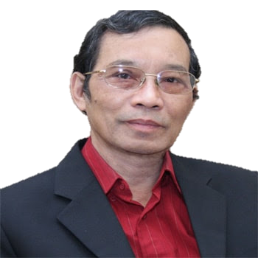
2. Tìm hiểu chung
a. Tác giả
Sinh năm 1941, quê ở Hà Nội
Thuộc thế hệ nhà thơ trưởng thành trong thời kì kháng chiến chống đế quốc Mỹ.
Bằng Việt
Thơ ông trong trẻo, mượt mà, xúc cảm tinh tế, giàu suy tư.
Notes:
Giáo án của Thảo Nguyên 0979818956

Slide 9


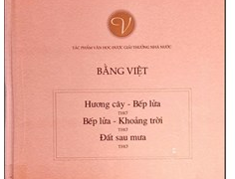


Notes:
Một số tác phẩm tiêu biểu: Hương cây – Bếp lửa (1968, in chung); Những gương mặt, những khoảng trời (1973); Đất sau mưa (1977); Khoảng cách giữa lời (1984); Ném câu thơ vào gió (2001); Oẳn tù tì (2016);…

Slide 10


2. Tìm hiểu chung
b. Tác phẩm
- Thể loại
Thơ 8 chữ kết hợp với 7 chữ và 9 chữ
- Xuất xứ
in trọng tập “Hương cây – Bếp lửa”, Bằng Việt – Lưu Quang Vũ, NXB Văn học, Hà Nội, 1968, tr71-73
- Hoàn cảnh sáng tác
năm 1963, khi tác giả đang là sinh viên học tập ở nước ngoài.
- PTBĐ chính
Biểu cảm.
Notes:
Bài thơ “Bếp lửa” được sáng tác năm 1963, khi tác giả đang là sinh viên học tập ở nước ngoài

Slide 11
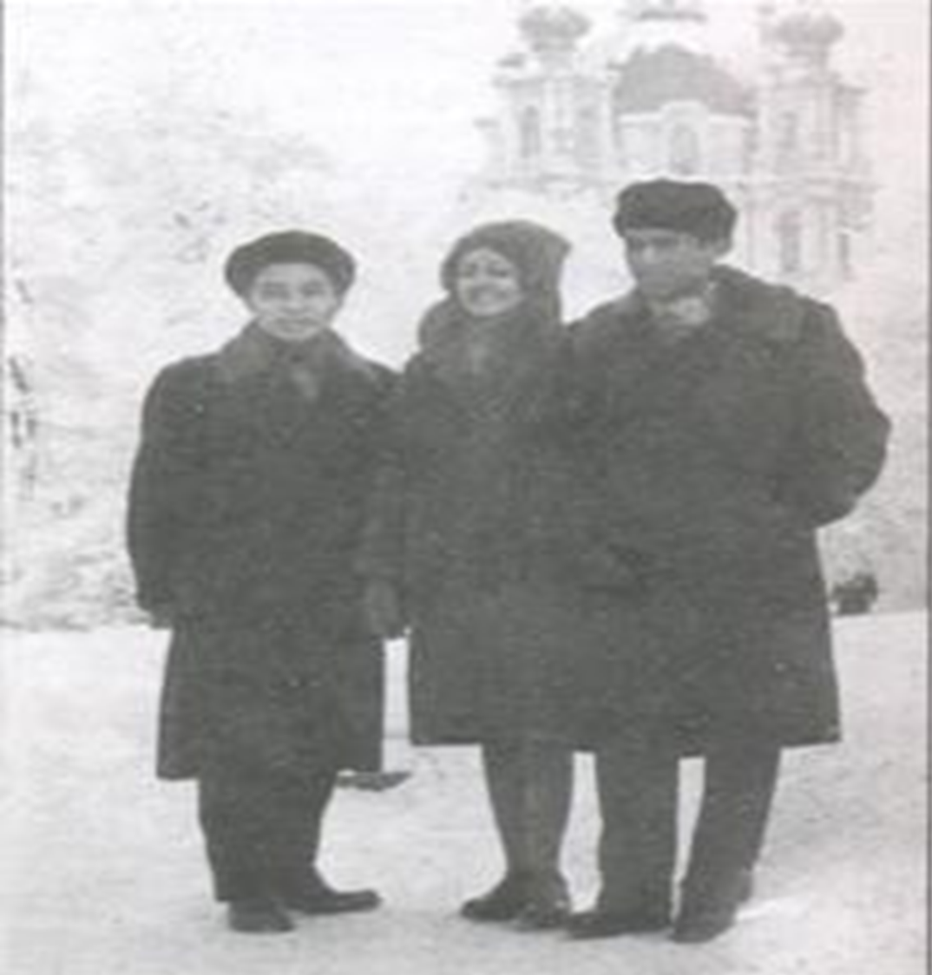
“Tôi viết bài thơ “Bếp lửa” năm 1963, lúc đang học năm thứ 2 đại học Tổng hợp Quốc Gia Kiew (Ukraina). Mùa đông nước Nga rất lạnh, phải đốt lò để sưởi. Ngồi sưởi lửa, tôi bỗng nhớ đến “bếp lửa” quê nhà, nhớ bà tôi, nhớ người nhóm bếp. Xa bà, xa gia đình khi đã trưởng thành tức là có độ lùi xa để nhớ và suy ngẫm những giá trị tinh thần nên bài thơ viết rất nhanh. Viết “Bếp lửa” tôi chỉ muốn giãi bày tâm trạng thật của lòng mình.”
Notes:
Giáo án của Thảo Nguyên 0979818956

Slide 12
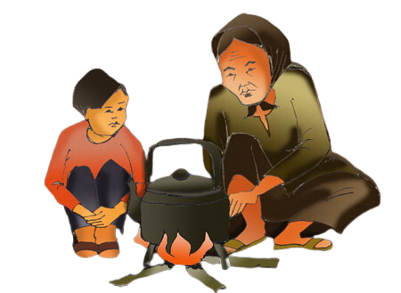
II.
Khám phá văn bản
Notes:
Giáo án của Thảo Nguyên 0979818956

Slide 13
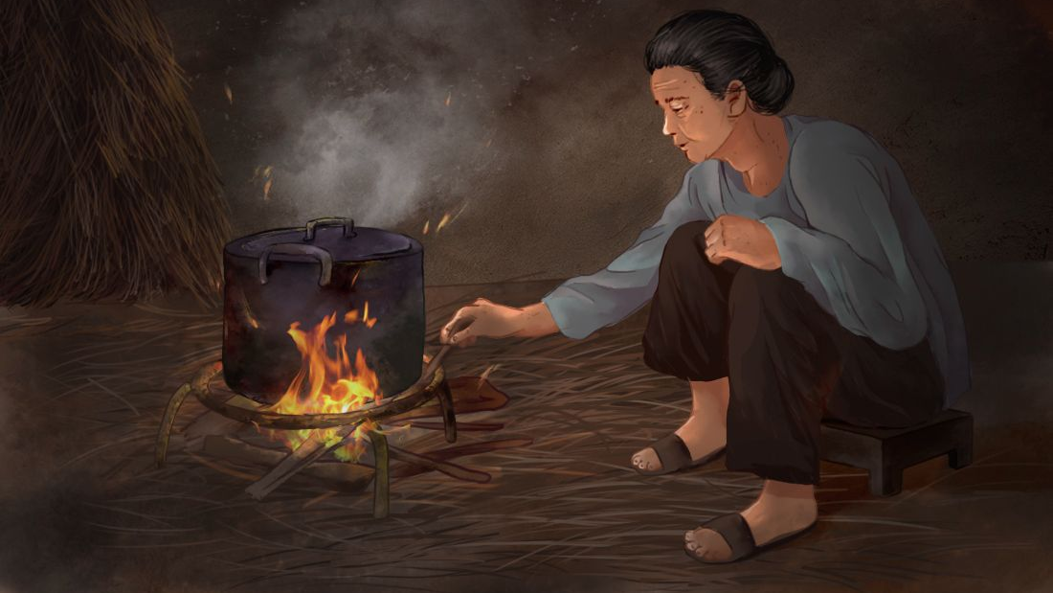
1. Mạch cảm xúc và bố cục của bài thơ
Notes:
Giáo án của Thảo Nguyên 0979818956

Slide 14
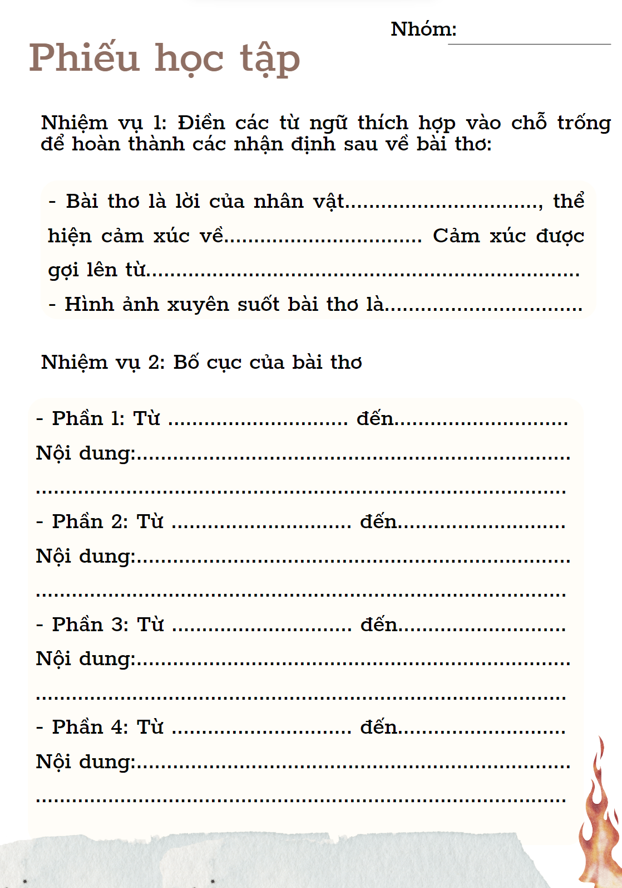
Trình bày sản phẩm
Notes:
GV yêu cầu HS trình bày sản phẩm nhóm đã thực hiện từ nhà

Slide 15
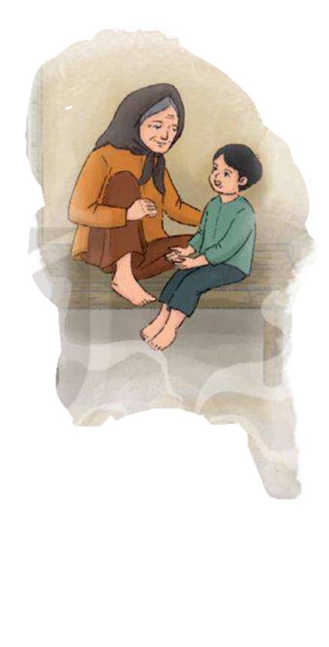


a. Mạch cảm xúc
- Bài thơ là lời của người cháu nơi xa nhớ về những kỉ niệm tuổi thơ với người bà.
- Cảm xúc được gợi lên từ hình ảnh bếp lử ấm áp, thân thương:
“Một bếp lửa chờn vờn sương sớm
Một bếp lửa ấp iu nồng đượm”
Notes:
1. Bài thơ là lời của nhân vật nào, thể hiện cảm xúc về ai? Cảm xúc đó được gợi lên từ điều gì?
Bài thơ là lời của người cháu ở nơi xa nhớ về những kỉ niệm tuổi thơ với người bà. Cảm xúc đó được gợi lên từ hình ảnh bếp lửa ấm áp, thân thương: Một bếp lửa chờn vờn sương sớm/ Một bếp lửa ấp iu nồng đượm.
2. Em hãy xác định bố cục của bài thơ

Slide 16

a. Mạch cảm xúc
Hồi tưởng
Hiện tại
Kỉ niệm
Suy ngẫm
Notes:
1. Bài thơ là lời của nhân vật nào, thể hiện cảm xúc về ai? Cảm xúc đó được gợi lên từ điều gì?
Bài thơ là lời của người cháu ở nơi xa nhớ về những kỉ niệm tuổi thơ với người bà. Cảm xúc đó được gợi lên từ hình ảnh bếp lửa ấm áp, thân thương: Một bếp lửa chờn vờn sương sớm/ Một bếp lửa ấp iu nồng đượm.
2. Em hãy xác định bố cục của bài thơ

Slide 17
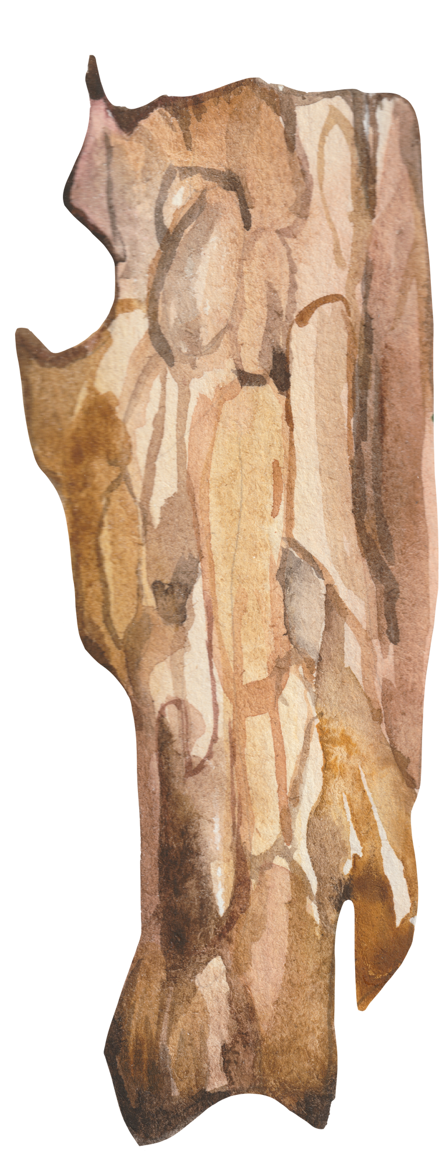

b. Bố cục
Phần 2
(khổ 2,3,4,5)
Phần 4
(khổ cuối)
Phần 1 (khổ 1)
Phần 3 (khổ 6)
Hình ảnh bếp lửa khơi nguồn cảm xúc và hồi ức của người cháu
Hồi tưởng những kỉ niệm tuổi thơ sống bên bà và hình ảnh bà gắn liền với hình ảnh bếp lửa.
Suy ngẫm về cuộc đời bà và hình ảnh bếp lửa
Người cháu đã trưởng thành và đi xa nhưng vẫn luôn nhớ về bà
Notes:
Giáo án của Thảo Nguyên 0979818956

